Slide 1
新人週報
報告人:林萬郝
2022/06/15-2022/06/29

Slide 2
AP OX PM(含POCL3)

Slide 3
報告內容
一、兩周實作
二、AP OX PM介紹
三、POCL3 BPM
三、學習進度

Slide 4
一、兩周實作
6/6 | 6/7 | 6/8 | 6/9 | 6/10
N1 SPM | N4 BPM | GRD-3 MPM | N3 2PM | N7 2PM
6/13 | 6/14 | 6/15 | 6/16 | 6/17
RTP-4 25PM | GRD-2 換Z2 Wheel | F16 YPM | N1 1PM | T6 3PM

Slide 5
二、AP OX PM時機
1.DRY Oxide
一年±3個月
2.WET Oxide
一年±3個月
3.POCL3
200±20RUN
4.ALLOY
一年±3個月

Slide 6
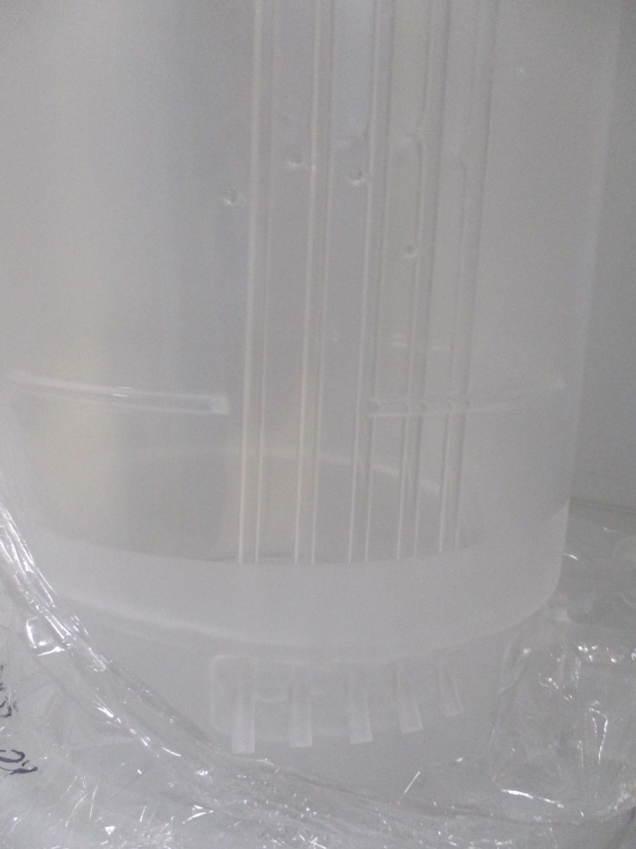
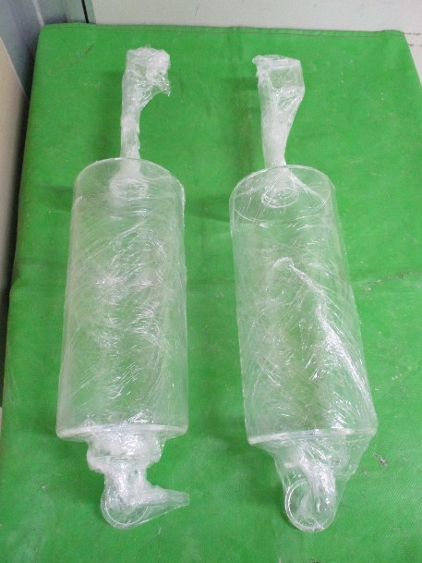
有T/C
有Torch
DRY & WET OX
無Torch
無T/C

Slide 7
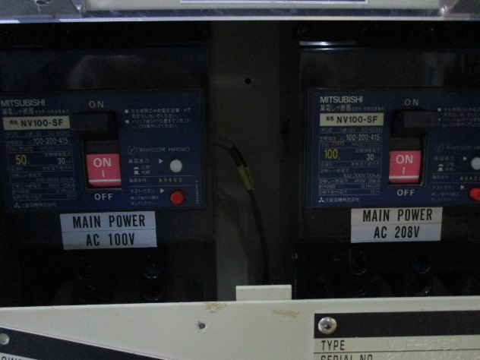
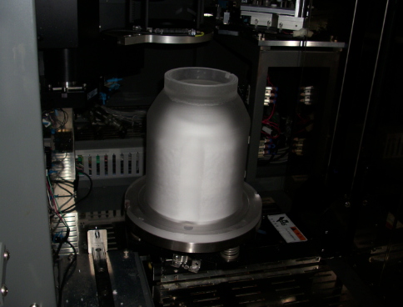
降溫
一、關閉208V電源，將溫度降至室溫
二、將Pedestal & Dust Tray& Boat 卸下送至洗管間
三、為使降溫時間縮短，可將Shutter打開

Slide 8
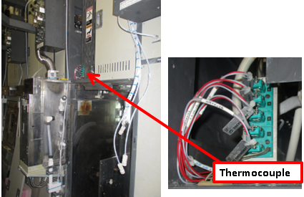
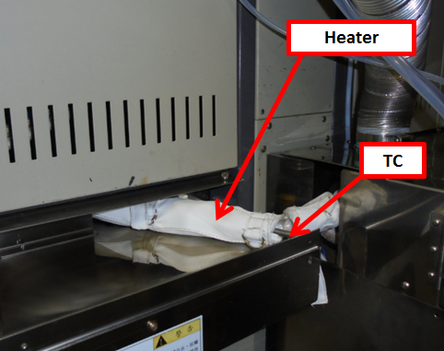
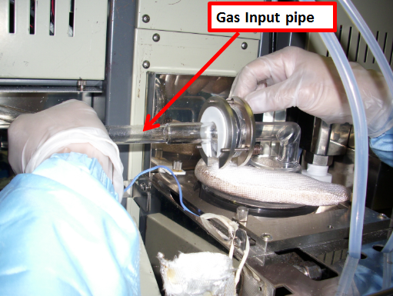
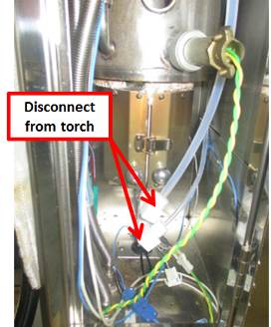
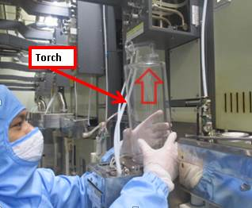
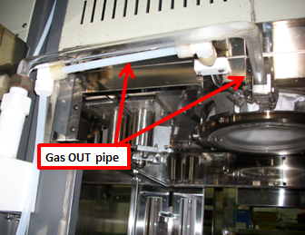
※Tube溫度下降後方可開始以下動作
一、取下蓋板及Shutter
二、拔除五支Paddle T/C電源插頭
三、拆石英配件
1.Piping Heater
&T/C
2. Gas Intake Piping
3.Quartz Torch
4.GAS Exhaust Piping (A&B)

Slide 9
拆管
一、使用Oxide Tube專用治具
二、上升B/E至Tube Manifold 至接觸到並且彈簧呈現稍微壓縮即停
三、鬆開Support Ring螺絲，使B/E乘載住Tube
四、緩緩下降B/E並查看Tube是否一同下降(若卡住可稍微轉動)
五、將五支Paddle T/C拉出(紀錄編號、送修校溫)
六、查看TOP&BOTTOM BLOCK是否有破損老化
七、將Tube等石英配件送酸房清洗

Slide 10
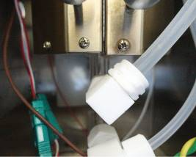
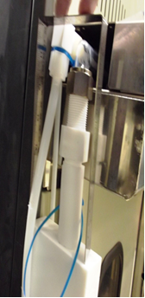
裝管
一、與拆管順序相反(注意該機使用之Tube有無T/C)
二、裝設Paddle T/C(紀錄編號)須五支分別夾至T/C紅色標示位置
三、拆下N2、O2鐵氟龍Connect螺帽
，用IPA清潔並以Air Gun吹乾
四、安裝Exhaust Piping插至接頭底部
，高度不得高於16CM(使用治具檢查)

Slide 11
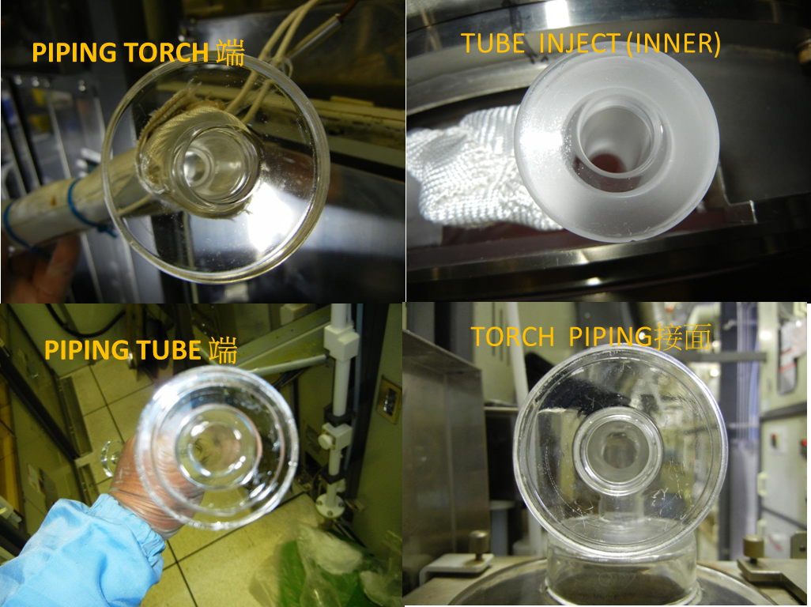
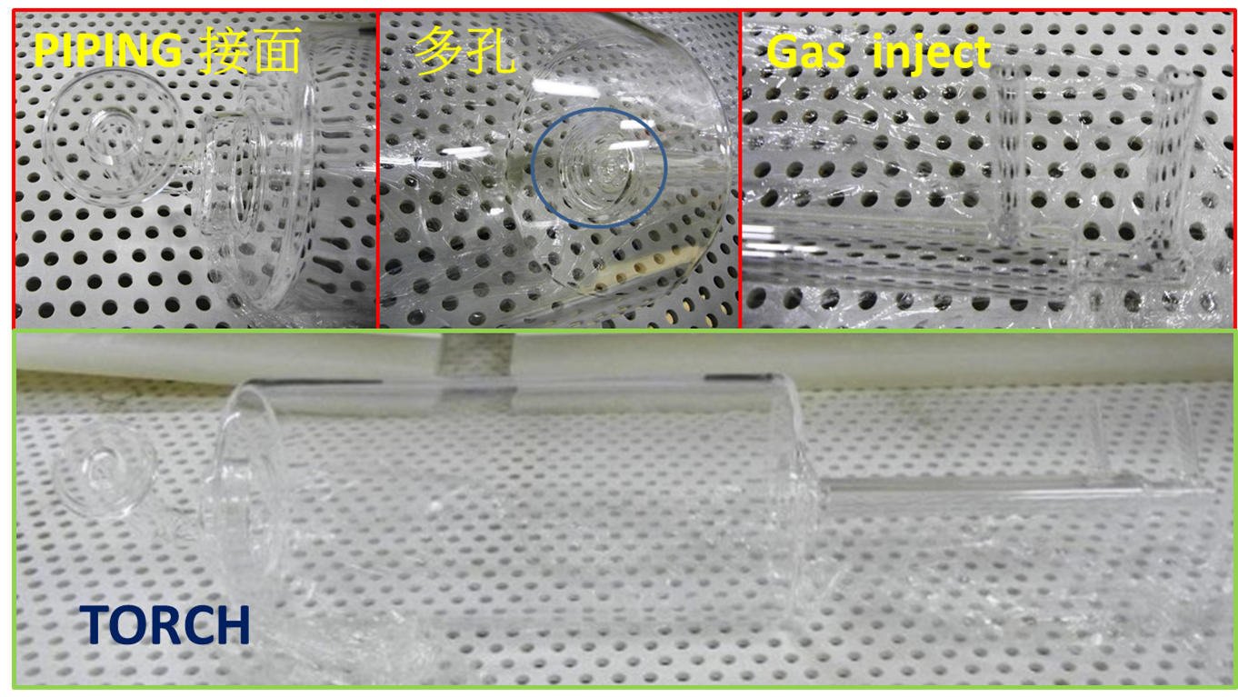
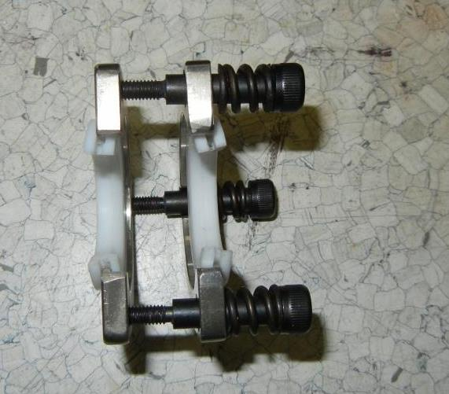
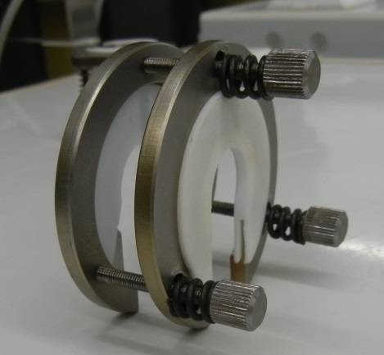
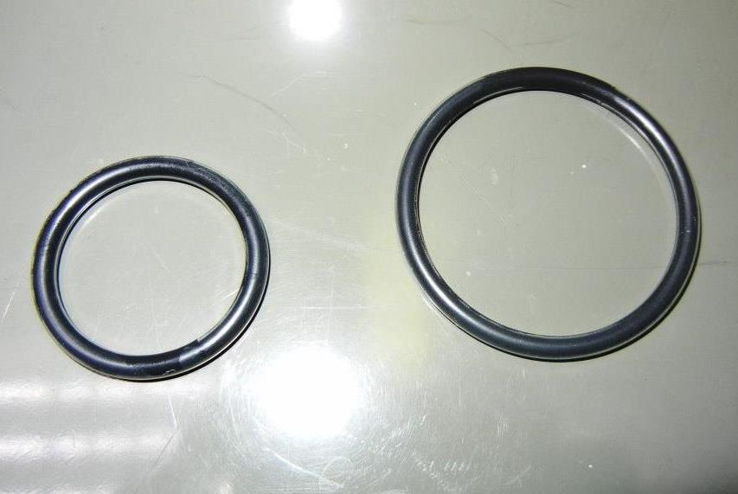
五、安裝Torch & Torch Piping:
1、檢查 Quartz 平整 :
2、檢查Clamp 彈簧與 Teflon 墊圈是否正常
P28
P42

Slide 12
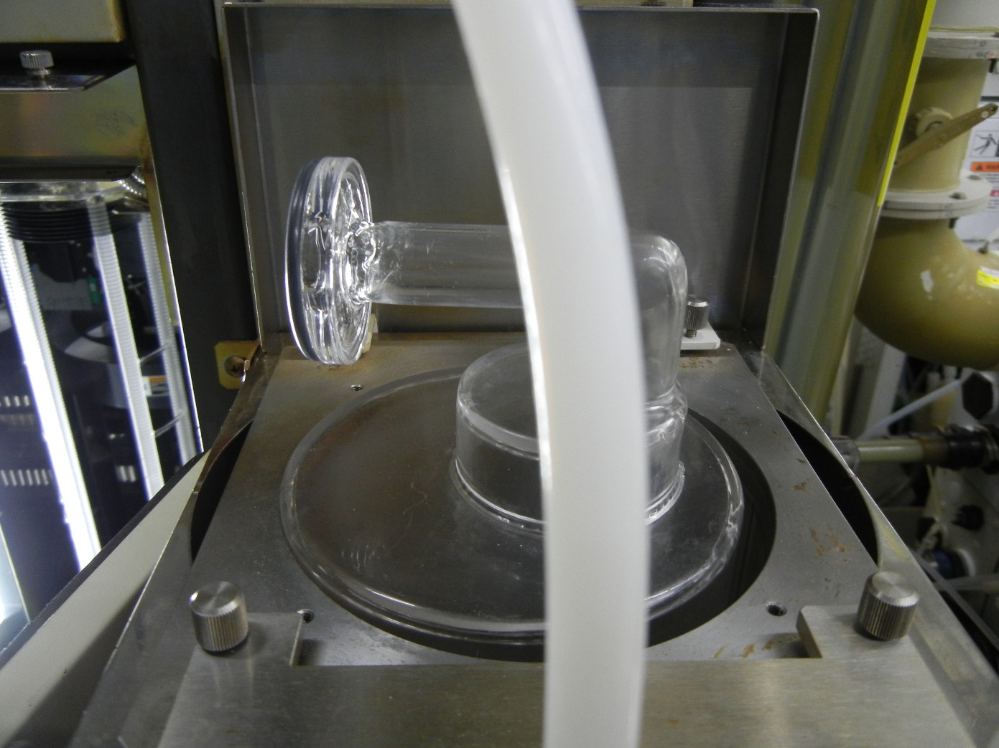
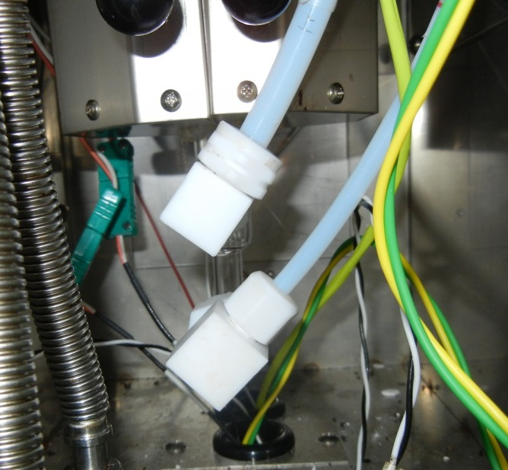
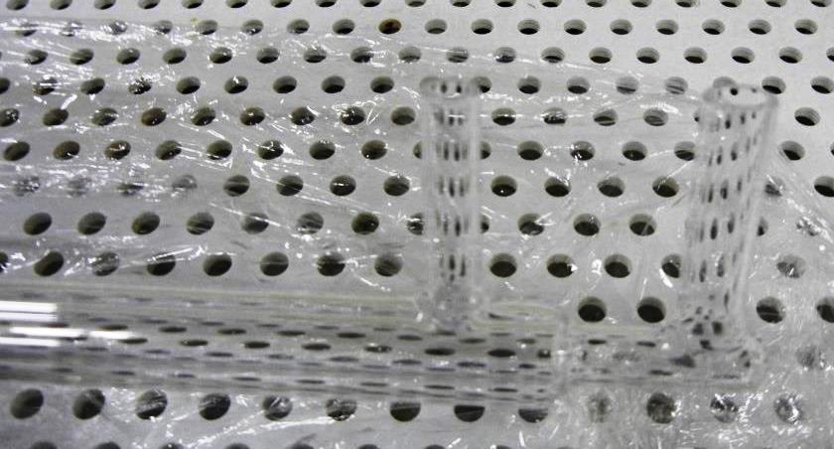
3、將 Torch 裝入 Torch Heater 內
4、Torch gas inject 安裝
H2(細)
O2(粗)
安裝後接頭呈現45度

Slide 13
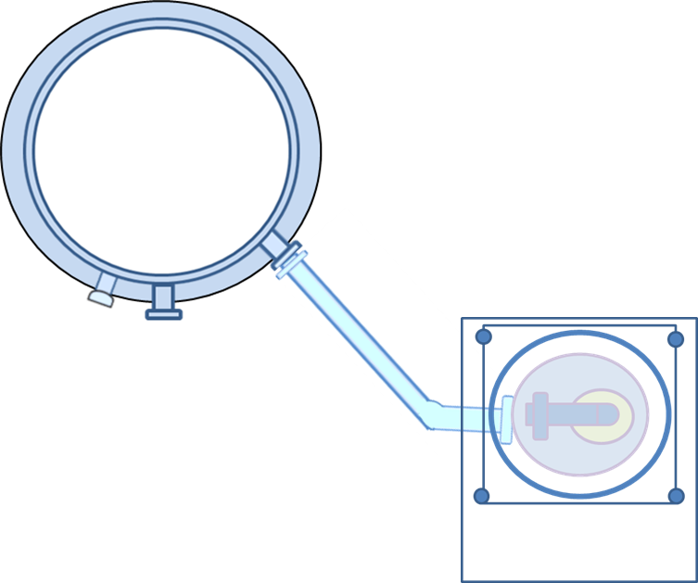
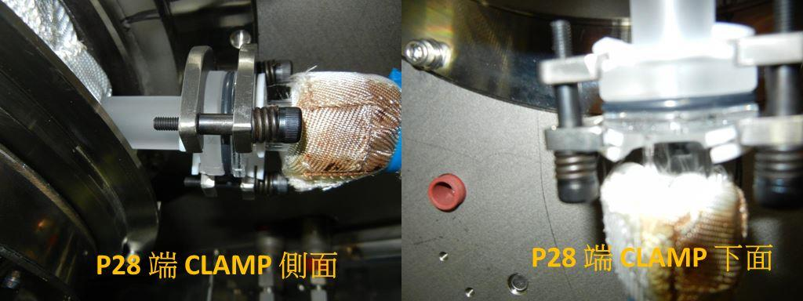
5、Piping 與 Tube 接合面安裝
3顆螺絲需均勻鎖上，避免單邊施力過大，導致石英損壞

Slide 14
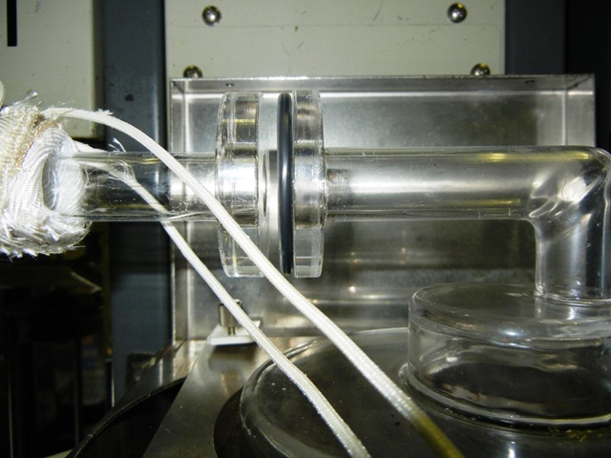
6、Piping與Torch接合安裝

Slide 15
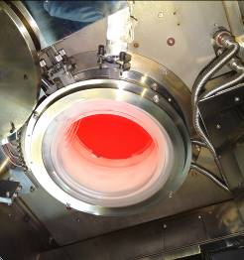
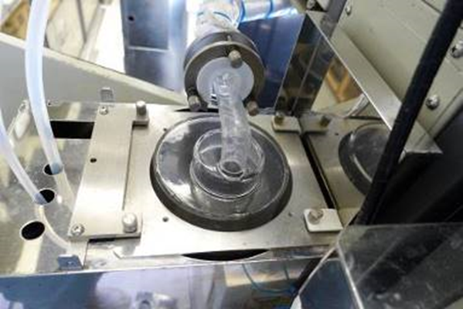
1.將Tube Support Ring螺絲稍微鬆開以利調整角度
2.Torch固定板螺絲鬆開，可調整前後左右角度
3.調整Torch上下位置(後方固定桿)
六、安裝Boat、Pedestal、Dust Tray(確認Boat中間點寬度是否<14.7)
七、傳送、承接、清理機台周圍環境

Slide 16
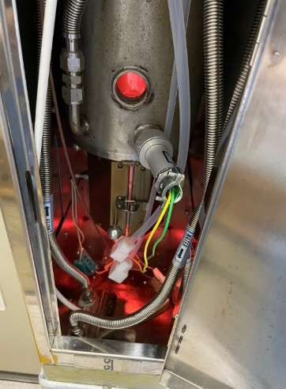
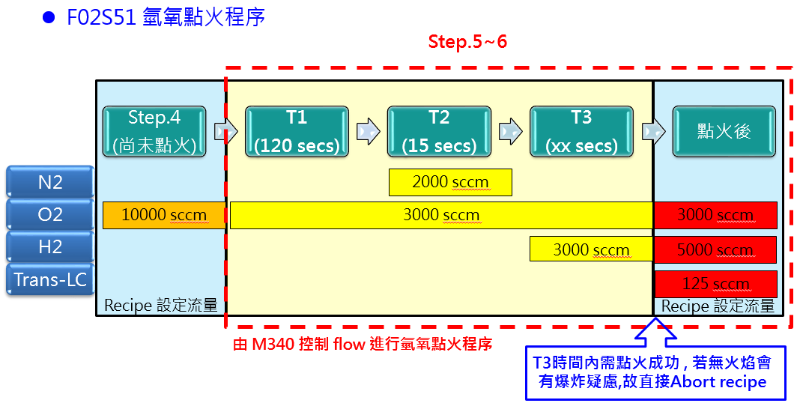
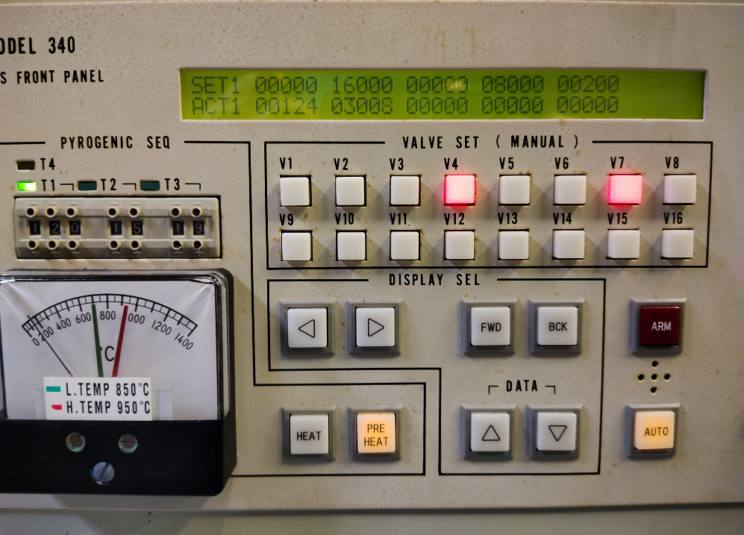
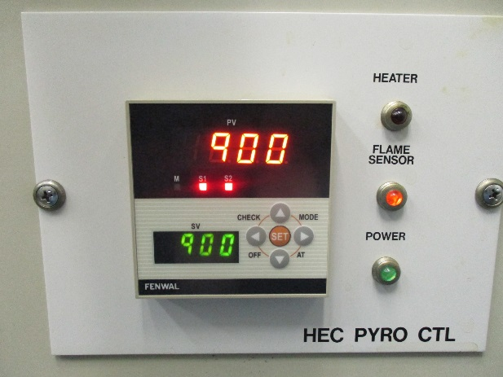
Flame sensor 功能測試
一、YPM後皆須測試，確認點火失敗HEC pyro controller是否會alarm &
是否正常執行ABORT recipe
二、測試氫氧點火成功所需時間設定T3時間:T3燈號亮起之 時間+5秒(Ex:點火花16秒，
則設定21秒)

Slide 17
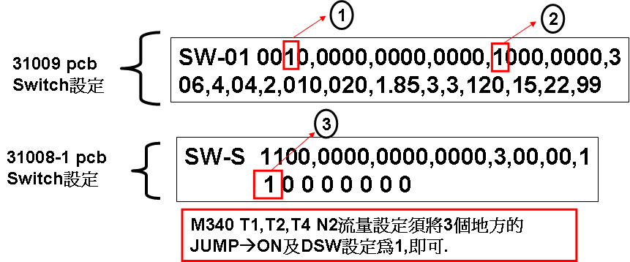
三、確認 M340 Panel of DSW Display SW-01 / SW-S參數須與
本圖說明相同若不同請修改之

Slide 18
Surface Scan Check map
一、使用測試Wafer分別放至C1~C6 Slot 21~25並傳送至Boat再傳回。
二、至Surface Scan check map 是否有fork 刮痕
1.確認無fork刮痕，於工作交接紀錄C1~C6 PTC 顆數，交回產線復機。
2.確認有fork 刮痕，需debug 後，把有刮痕的M/W 換掉，再重新執行
傳送直至確認無fork 刮痕才可交回產線復機。

Slide 19
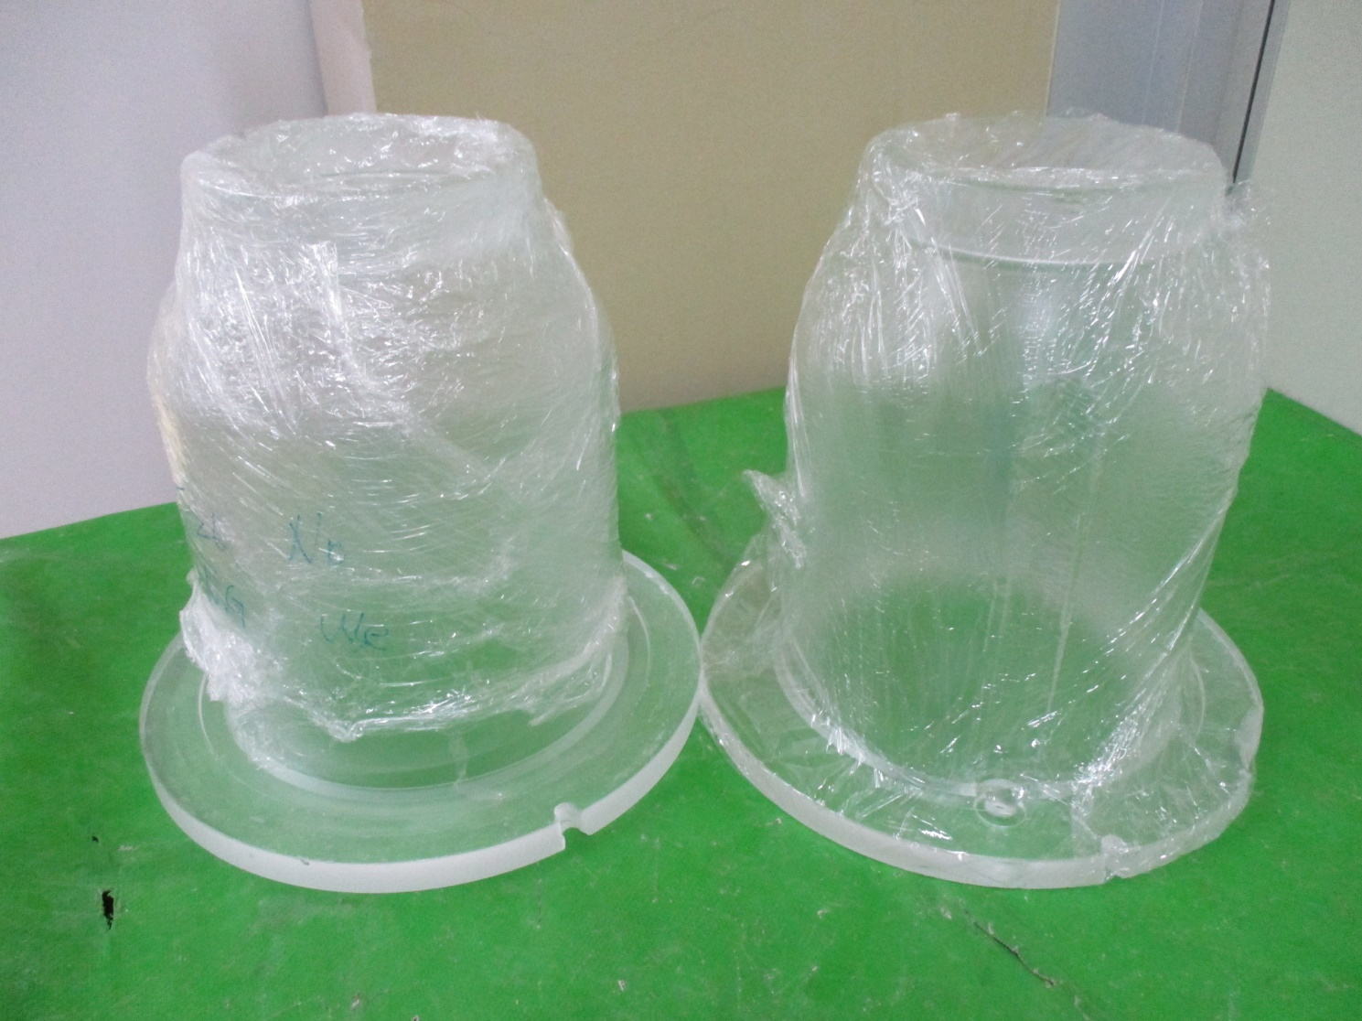
測機LK
測機 LK 時若 Thickness O.O.C/O.O.S，請更換 P28 & P42 O-ring並且檢查石英 (Tube Injector / Torch / Piping) 是否正常，並測機以
CV Particle data C/P為主，以示測機後爐管內部之潔淨度正常。
Profile
Boat 上滿 Wafer 後 Run“ Profile ” Recipe
有T/C Pedestal

Slide 20
Test Run
測機平時 Run 貨之程式以量測其厚度、PCV 值等，如果合乎規格即可交由生產線 Run貨，降溫 PM 工作至此完成。

Slide 21
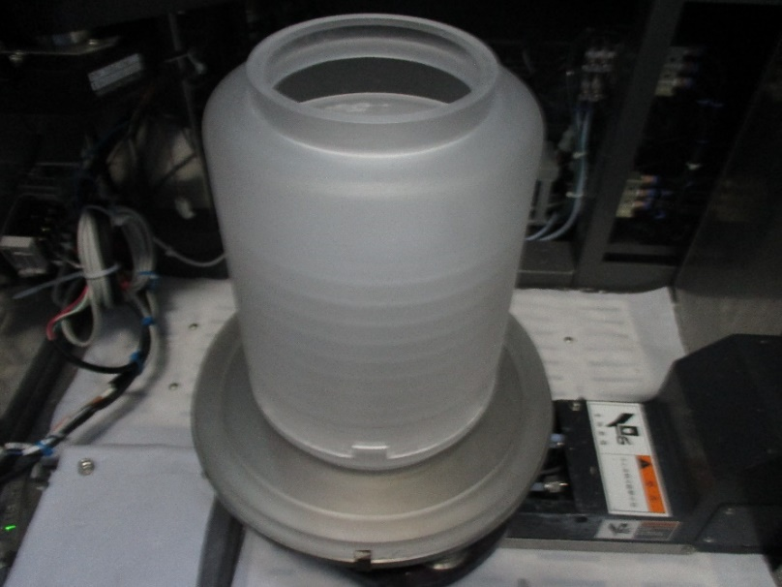
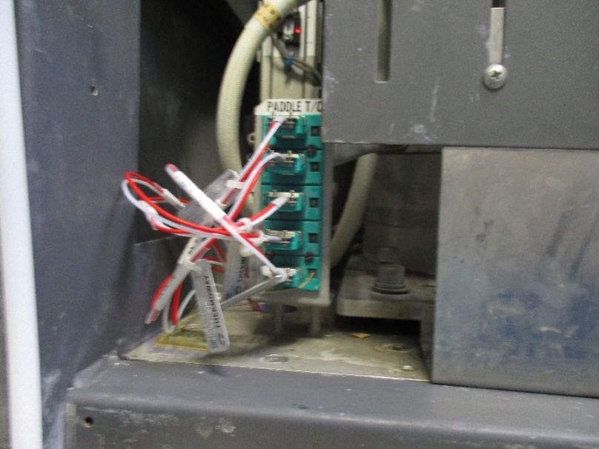
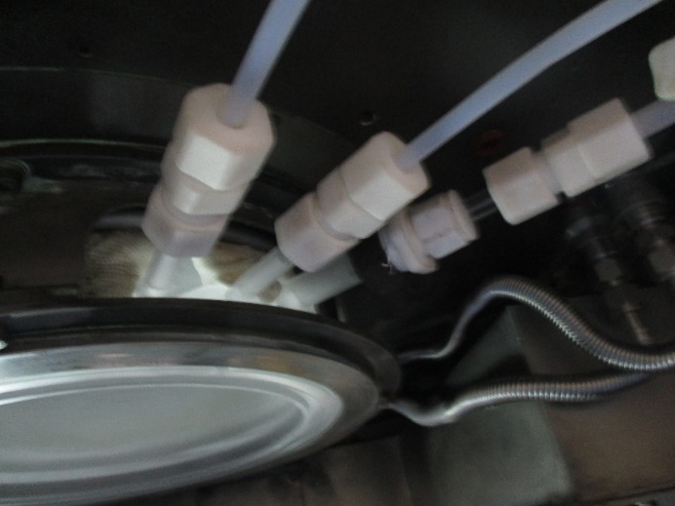
三、POCL3 BPM
1.將Pedestal 及Boat 拿至洗管間清洗
2. 拆下Shutter & 拔除Paddle T/C 接頭
3.拆除N2 Gas 接頭 & Injector

Slide 22
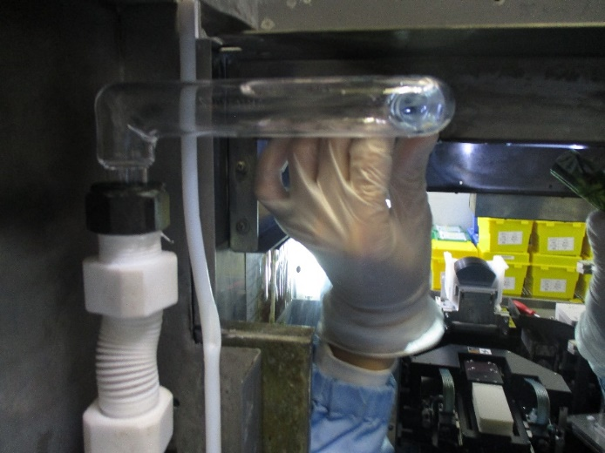
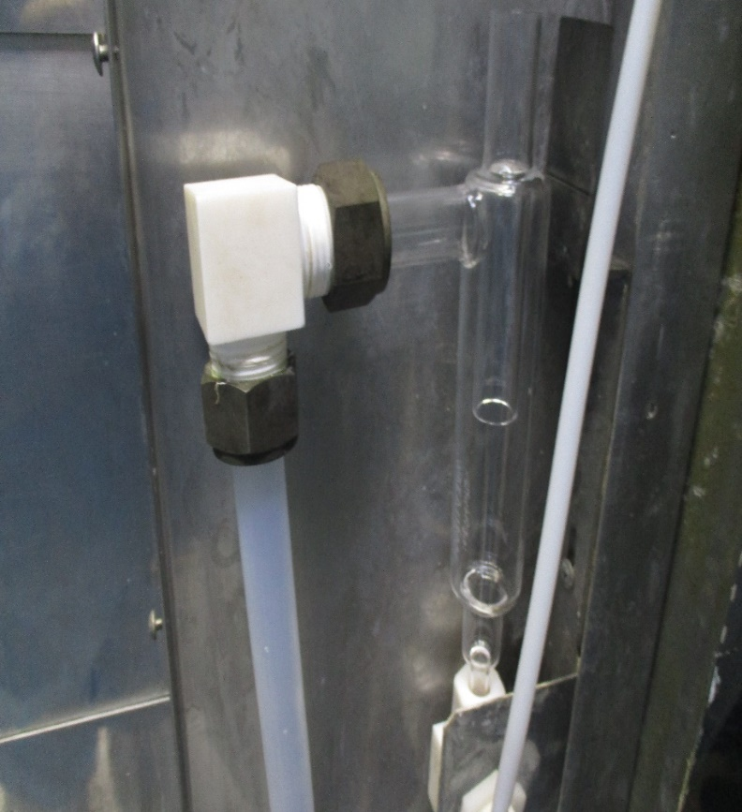
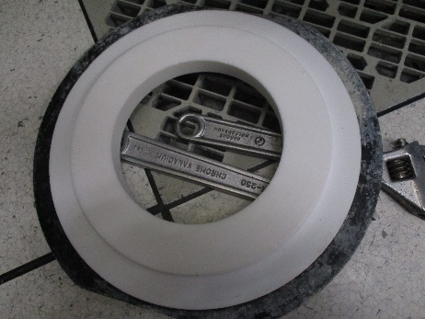
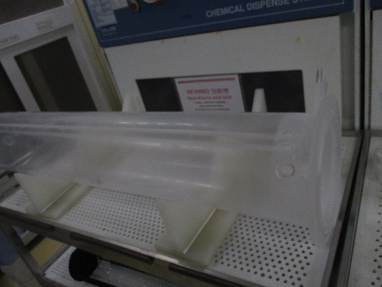
3.拆除Exhaust Piping & Trap
4. 擺上治具將Tube 降下
5. 拆除Paddle T/C
6. 將Tube送至洗管間清洗
Exhaust Piping
Trap

Slide 23
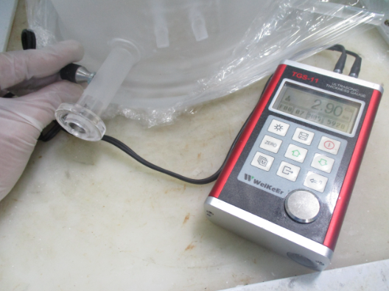
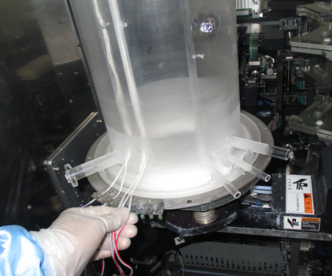
7. Clean 完的Tube Exhaust Piping 部份之管壁需>2.5mm or 使用三次後維修
8. 放上Tube 並裝上Paddle T/C
9. 將Tube 鎖上並插上Paddle T/C 之接頭
T/C 1、2、3
T/C 4、5

Slide 24
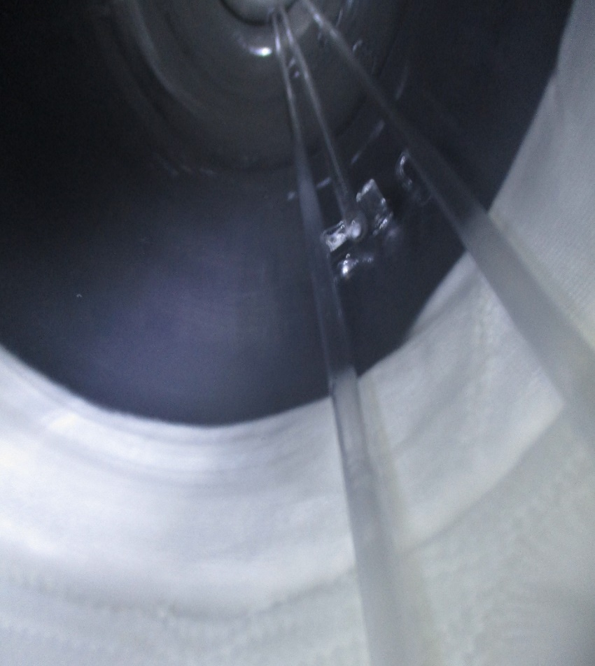
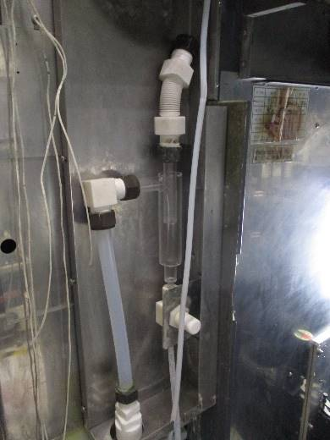
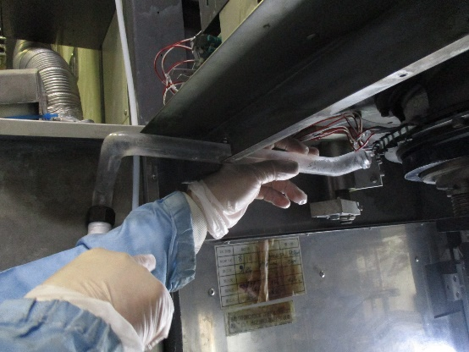
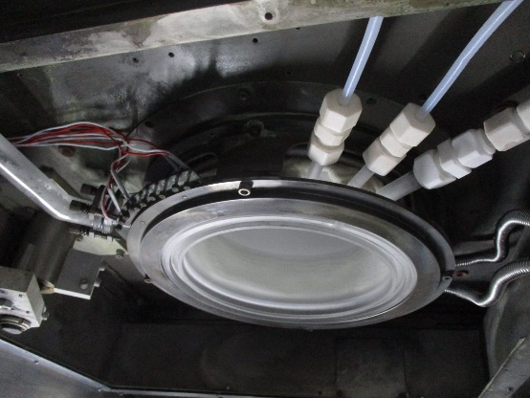
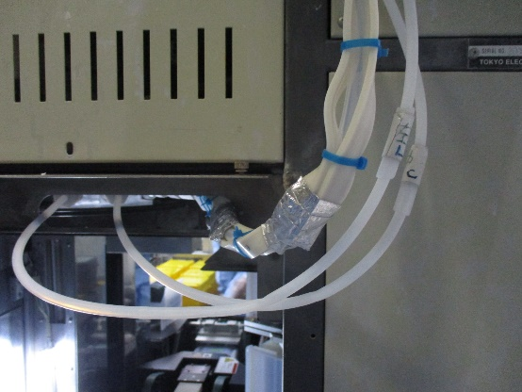
10. 裝上Injector
11. 裝上Trap & Exhaust Piping
注意Injector 上方需在溝槽內
下方需靠著擋塊，防止滑落

Slide 25
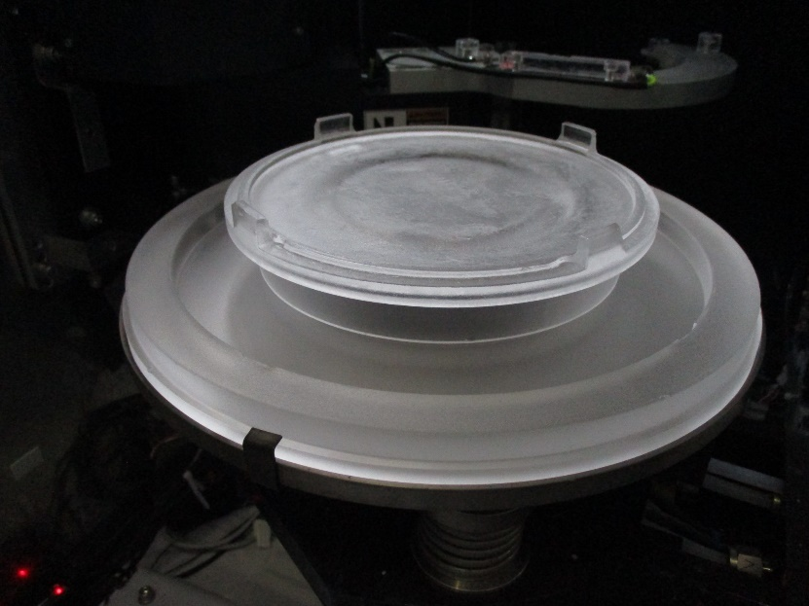
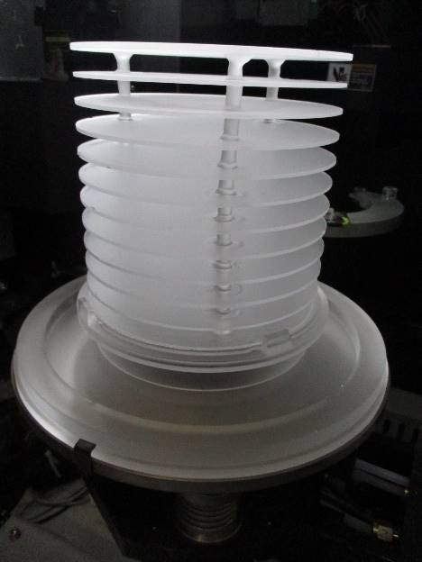
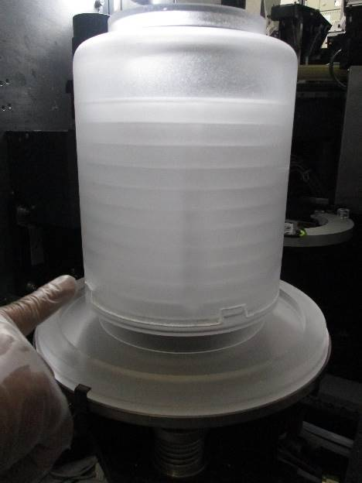
12. 裝上Pedestal 及Boat
13. 做Pedestal 及Boat 的承接
14. 確認Boat Rotate 不會刮到Tube
15. Boat 及Boat Lock 的定位
16. 前方T-BAWL 的傳送
17. 裝上Shutter
18. 做LK、Profile 後Test Run
12FIN
注意有無斷裂缺角

Slide 26
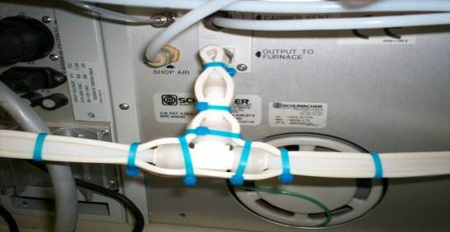
POCL3差異補充
一、Tube Paddle T/C每5次BPM需送修校溫
二、注意Exhaust支管記號，若已使用兩次，請送修更換
三、Exhaust Piping安裝前檢查管壁厚度，需>=2.5mm
四、檢查 Tape Heater 並量測電壓值(需在60V ~ 65V)
五、有 M-DOT System機台請檢查機台後方 Panel Pressure 是否在
(760±20 PSI)，若無則Pressure Calibrate To In SPEC。

Slide 27
學習進度
PM 種類 | 完成進度 | 備註
LP-N SPM | 90% | 可獨立完成，須培養熟練度
LP-P SPM | 90% | 可獨立完成，須培養熟練度
LP-T SPM | 90% | 可獨立完成，須培養熟練度
LP-N BPM | 80% | 需再培養熟練度
LP-P BPM | 80% | 需再培養熟練度
LP-T BPM | 80% | 需再培養熟練度
AP YPM | 70% | 已了解流程，須累積實作經驗 及注意重要細節
GRD MPM | 90% | 可獨立完成
RTP | 70% | 已了解流程，須累積實作經驗 及注意重要細節

